Slide 1
C程序设计综合实践
信息学院程序设计课程教学团队

Slide 2
第1讲 游戏--猜数字
案例描述：你猜，我猜，猜-猜-猜！
（1）由电脑随机出一个1~100的数字玩家来猜。
（2）如猜对，提示“Right！”，输出猜的次数，游戏结束。
（3）若猜错，提示“Wrong！”，输出猜的数偏大还是偏小。
（4）再给玩家猜的机会，如果10次仍旧没有猜中，游戏结束。
（5）游戏结束后，玩家可选择是否继续下一次游戏。

Slide 3
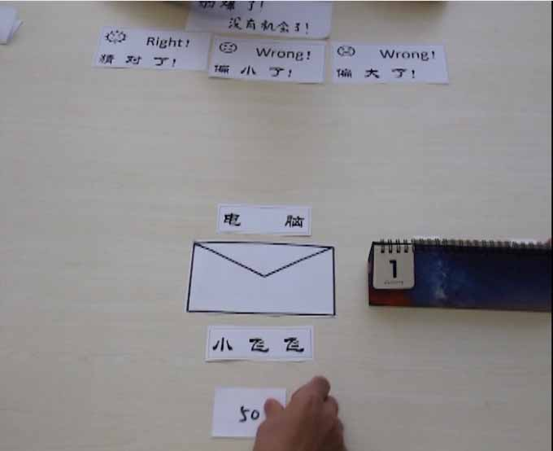
庄家提示语库
猜
数
字
游
戏
展
示
场
景
视
频
图
例
电脑庄家提示语
玩家猜的次数
庄家提示区
要猜的数字
次数提示区
玩家每次猜的数字
玩家状态区

Slide 4
第1讲 游戏--猜数字
案例分析:
我们首先分析一下这个小游戏的主要结构。
while(reply=='Y' ) //游戏是否继续
{
//猜测的值和次数是否正确
while(GuessNumber!=Random && counter<=10 )
{
...
循环体...
...
}
}

Slide 5
第1讲 游戏--猜数字
双重循环体里的内容（伪代码描述）:
（1）由计算机随机出一个1~100的数字（随机数，计数器置0）
（2）玩家输入所猜数字（计数器+1）
（3）若猜错，判断猜的数偏大还是偏小，给玩家提示。
（4）相等，那就是猜对了！恭喜玩家！
（5）判断次数和对错（根据情况退出此重循环或者到（2））
（6）此次游戏结束后，让用户输入是否继续。

Slide 6
第1讲 游戏--猜数字
实例分析:
我们学习一下实现这个小游戏的关键点：随机数的产生
1.生成一个简单随机数；
#include<stdlib.h> // 标准库头文件,包含了rand()函数；
R=rand();
2.生成一个1-100之间的随机数；
R=rand()%100+1;
注：然而，用上述方法产生的随机数，每次运行结果都一样。

Slide 7
第1讲 游戏--猜数字
3.利用随机数种子生成一个1-100之间的随机数；
#include<stdlib.h> // 包含rand()函数的库文件；
#include<time.h> //日期和时间头文件;
srand((int)time(NULL)); // 使用NULL作为time()的参数，
//返回值作为随机 数发生器的种子；
R=rand()%100+1;
当前时间作为随机数的种子，达到每次运行产生不同值的目标

Slide 8
rand( )
第1讲 游戏--猜数字
rand（）函数包含在<stdlib.h>头文件里面；
函数原型：int rand （void）；
rand（）产生的随机数范围是0-0x7fff。
rand()函数产生的是一个伪随机数，它是根据一个数（种子）为基准以某个递推公式推算出来的一个数。当计算机正常开机后，这个种子的值是定了的。

Slide 9
srand（）
第1讲 游戏--猜数字
srand（）函数包含在<stdlib.h>头文件里面；
函数原型：void srand（unsigned int seed）；
这个函数跟rand（）函数一起使用，先用srand（）设置好随机数种子seed，再调用rand（）产生随机数。
如果未设置seed，默认srand（1）。

Slide 10
time（）
第1讲 游戏--猜数字
time（）函数包含于<time.h>中；
函数原型：time_t time(time_t *seconds)
time(NULL)或time（0）函数返回值是从1970年1月1日00:00:00到现在经过的的时间秒数（格林尼治时间），用它作为seed，这样每一次运行程序的时间的不同就可以保证得到不同的随机数了。

Slide 11
注意：
第1讲 游戏--猜数字
rand函数每一次被调用的时候，它都会查看之前是否调用了srand
函数：
如果调用了，则会调用srand（seed）来初始化它的随机值；
如果没有调用，则会默认的调用srand（1）来初始化它的随机值；
因此：即使程序中没有调用srand，也和调用了srand（1）是一样的效果；所以为了让每一次程序的调用都产生不同的值，所以常常使用系统时间来初始化，也就引入了time（NULL），来获得当前时间。

Slide 12
第1讲 游戏--猜数字
案例总结：
1. 本次利用到了随机数，其中time（）的引入是为了
使得每次随机数种子完全随机化；
2. 例子中是do..while()的循环嵌套，for循环和while循 环均完全可以相互嵌套；
3. 最优的猜测可以联想到折半查找思想，可以很好的 提高准确率和猜的次数；可做一个程序模拟用户

Slide 13
第1讲 游戏--猜数字
举一反三（习题）：
1. 给6岁以下的小朋友，设计和实现一个练习10以内加减 乘除”的小游戏，可以计算小朋友的得分。
2. 班上有40名同学，请给老师设计一个随机点名的程序。程序的开始让老师输入要点名的人数，然后依次显示被点名的同学姓名。

Slide 14

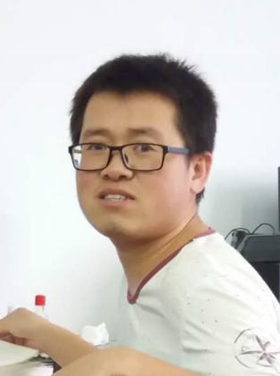
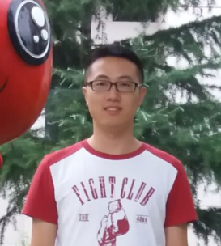
鸣谢：制作本案例课程的人员
实例课程设计：冯 筠
课件材料准备人：王 东
实例演示视频录制人员列表：王 东、李 勇、刘 勇
实例演示视频摄像人：刘 勇
王东（硕士）
李勇（硕士）
刘勇（硕士）

